Slide 1

CUAI 강화학습 스터디(CS234 2강)
2022.09.22
발표자 : 정승혁

Slide 2
목차
Markov Process ( + Markov Chain)
Markov Reward Process (MRP)
Markov Decision Process (MDP)
Policy Iteration (PI)
Value Iteration (VI)

Slide 3
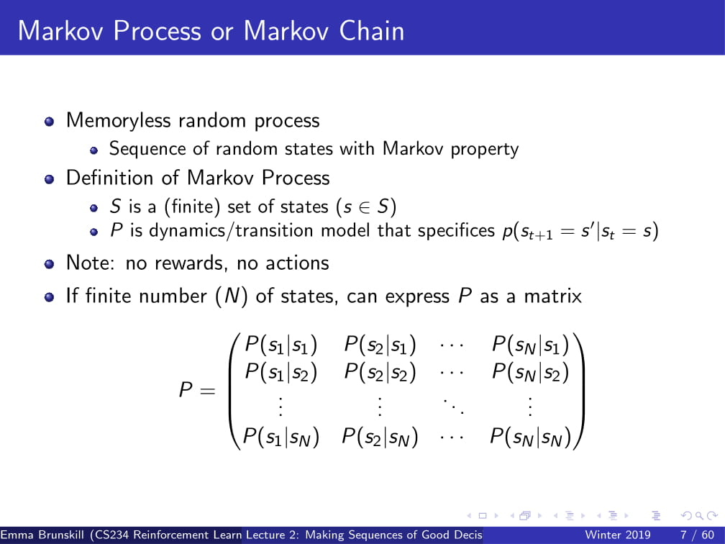
1. Markov Process ( + Markov Chain)
Markov Process : Markov 한 상태를 띄는 랜덤 states. Action, Reward 둘 다 없다
S : states의 유한 집합
P : 현재 state s에 대해 다음 state s’을 나타내는 dynamics/transition model

Slide 4
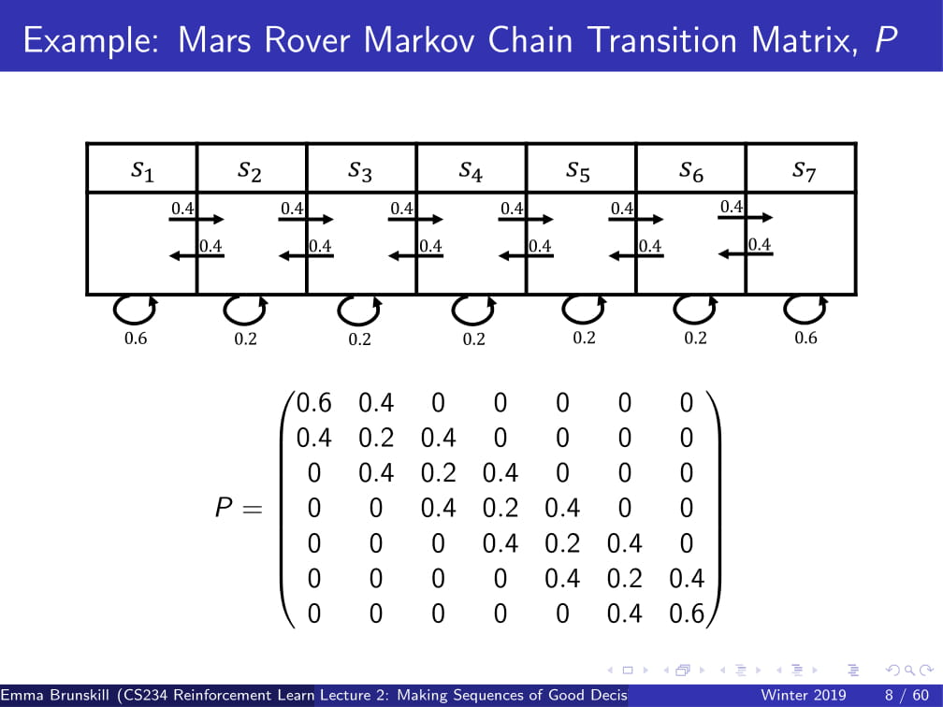
Markov Chain Example
숫자 : 각각 행동을 취할 확률을 의미함.

Slide 5
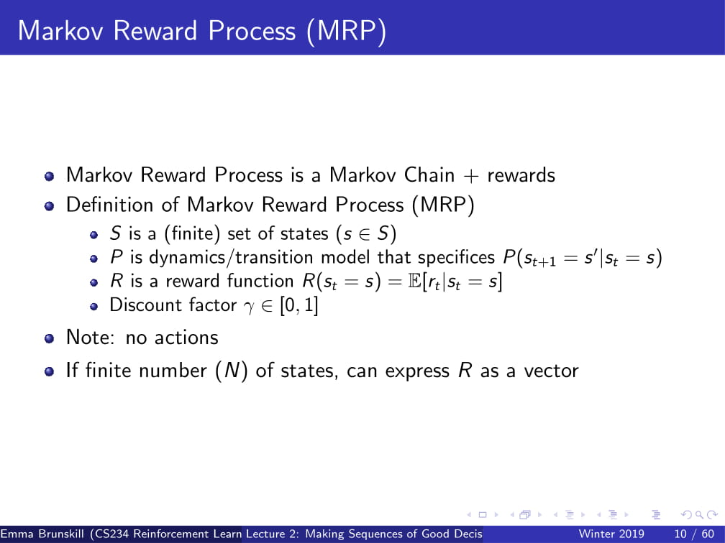
2. Markov Reward Process (MRP)
MRP = Markov Process + Reward
S, P는 동일.
R = reward function(현재 state에 대한 reward의 기댓값을 표현하는 함수
ᵞ는 [0,1] 범위를 갖는 discount factor(현재 reward와 나중 reward의 차이)
Action은 여전히 없다.

Slide 6
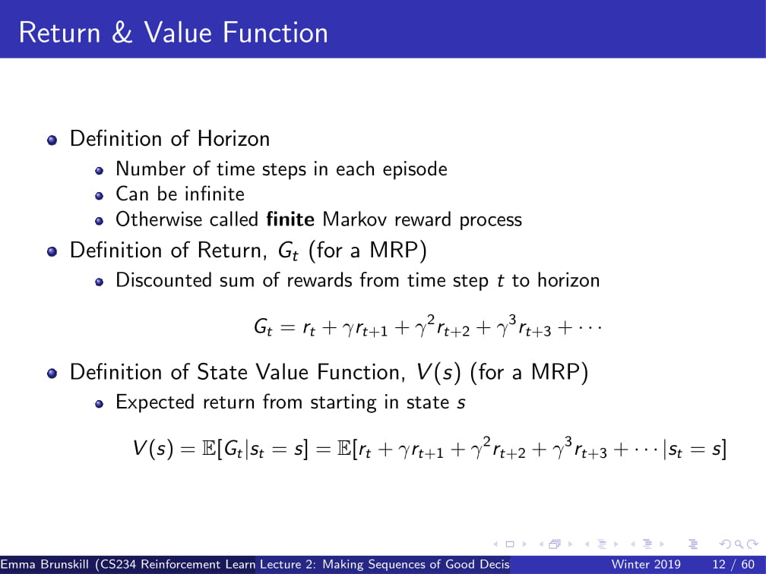
Return & Value Function
Horizon : process의 time step의 개수.
Return function Gt : time step t부터 horizon까지의 reward x ᵞ 합.(실제 reward)
State Value Function V(s) : state s 에서 얻는 reward의 기댓값.
V(s)를 Gt의 기댓값으로 표현할 수도 있음.

Slide 7
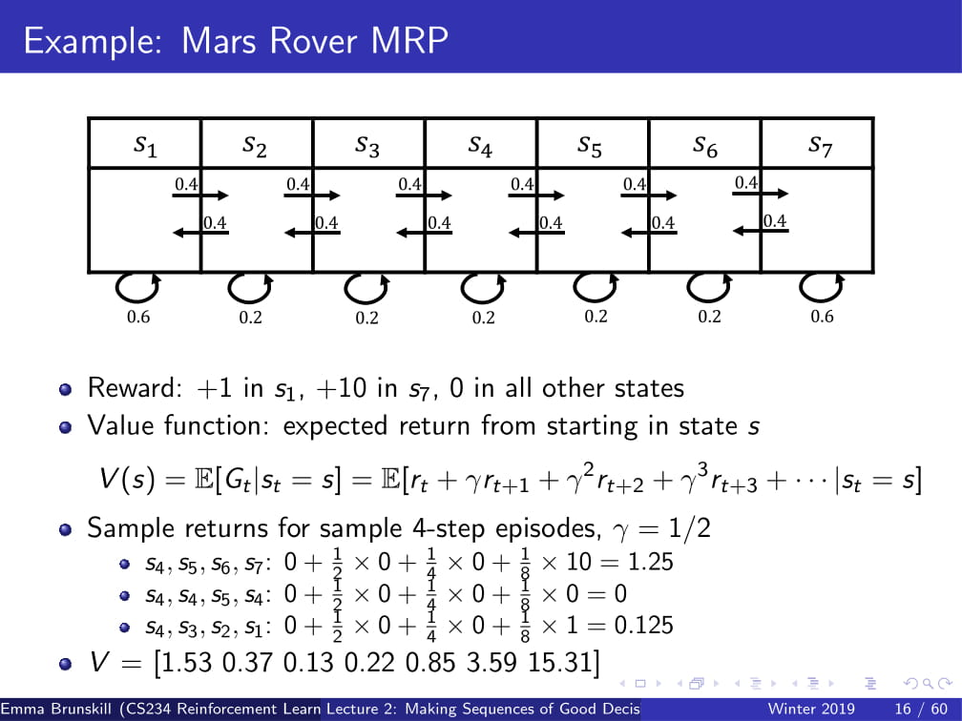
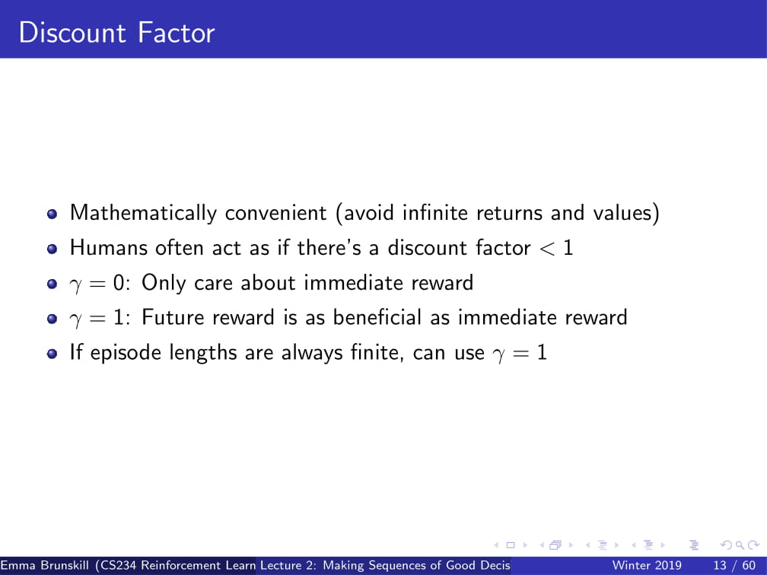
Discount factor ᵞ
[0,1]의 범위. 0이면 future reward 0, 1이면 immediate = future.

Slide 8
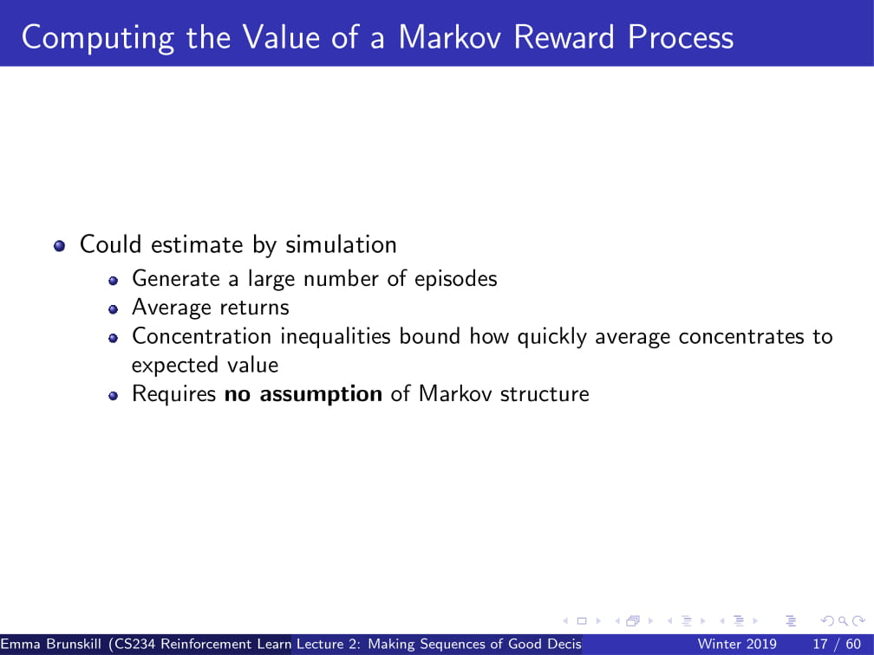
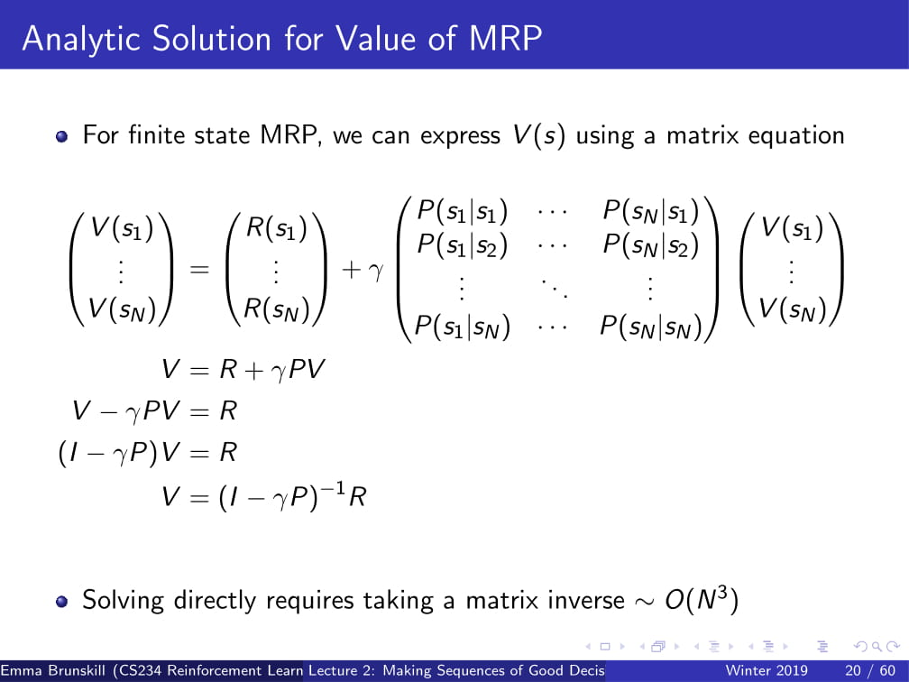
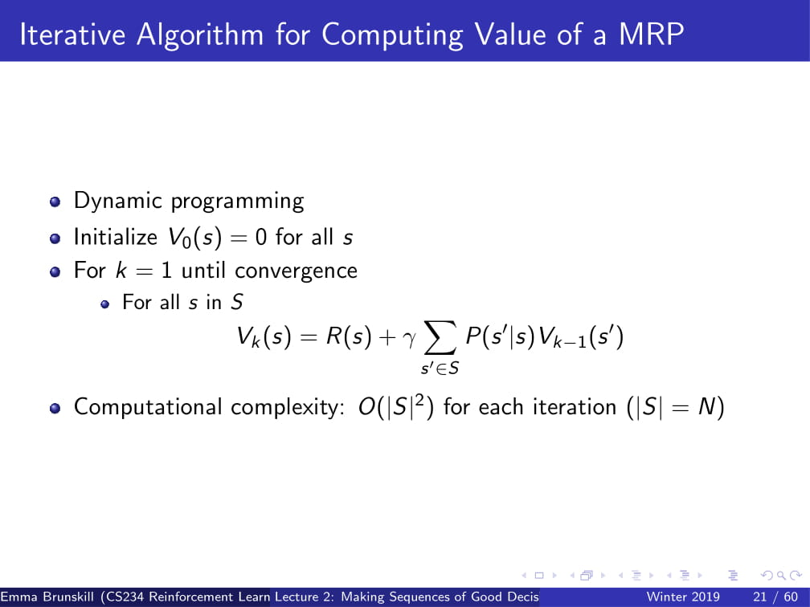
MRP 계산하는 방법
방법 1 : simulation (경우의 수 계산). 가정이 필요없다
방법 2 : 수학적 분석(matrix 사용)

Slide 9
MRP 계산하는 방법
방법 3 : Dynamic Programming

Slide 10
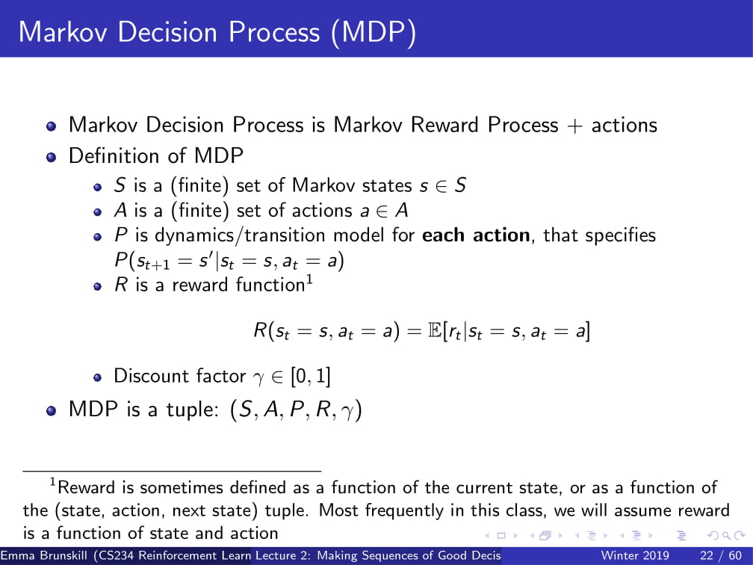
3. Markov Decision Process (MDP)
MDP = MRP + action
S : Markov State s의 집합
A : actions 의 집합
P : 각 action에 따른 dymanics/transition model
R : 각 state와 action에 따른 reward 기댓값
MDP은 튜플 (S, A, P, R, ᵞ) 로 표현 가능.

Slide 11
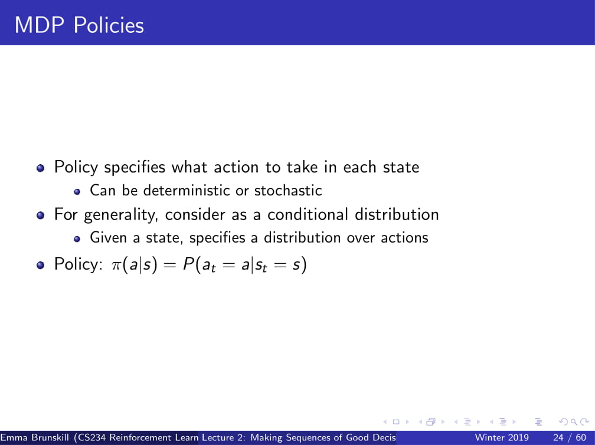
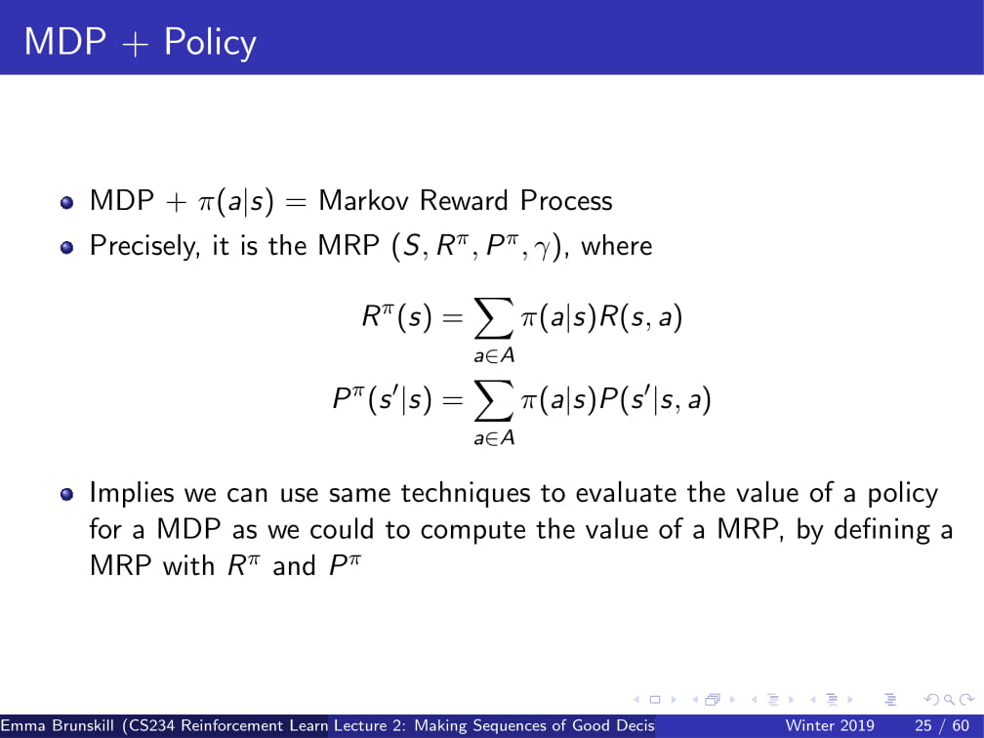
MDP + Policy
Policy : 각각의 state에서 어떤 action을 할지 선택하는 것. (결정론적 or 확률적)
Policy : π(a|s) = P(at = a | st = s)
MDP + Policy : MRP에서 R, P를 각각 R π 와 P π 로 바꿔주면 됨.
-> evaluation 시 MRP만 사용하면 된다.
MDP + π(a|s) = MRP

Slide 12
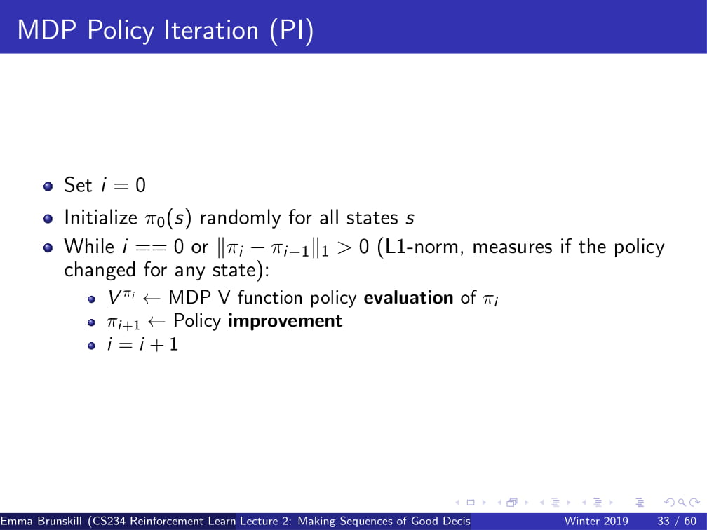
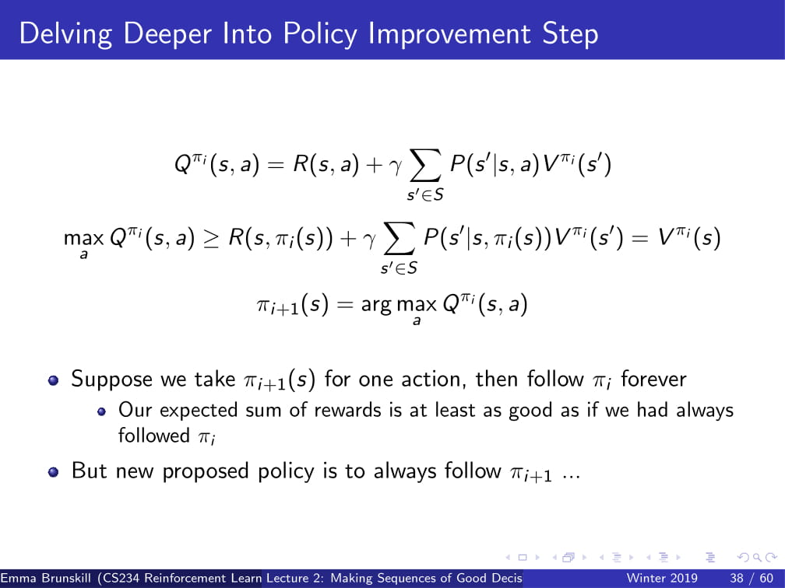
4. MDP Policy Iteration (PI)
Policy Search : 최적의 policy를 찾는 것.

Slide 13
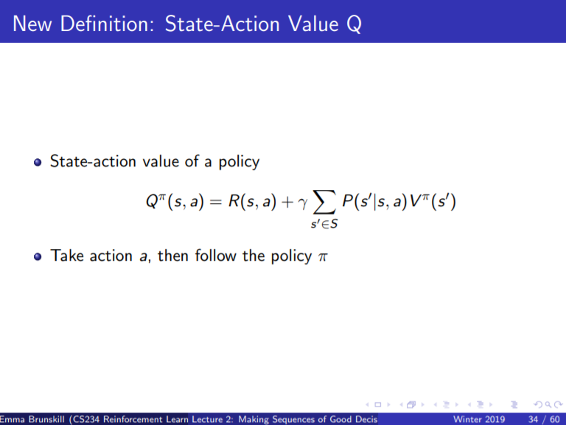
New Definition : State-Action Value Q
이 때 필요한 것이 State-Action Value Function인 Q이다. "강화학습"하면 유명한 영상인 벽돌깨기 알고리즘이 DQN이라고 해서, Deep Q Learning의 줄임말인데 그 Q이다. 그만큼 정말 중요한 개념인 것이다.
V와 Q의 차이점이 무엇인지 보다 자세하게 알아보자. Vπ(s)는 상태 s에 있을 때 행동지침 π를 따르면 받게 될 보상의 현재 가치였다. 반면에 Qπ는 행동지침 π를 따르긴 할 건데, 지금 당장이 아니라 행동 a를 취한 다음에 행동지침에 따라 움직이겠다는 것이다. 행동 a는 행동지침 π가 시키는 것과 다를 수 있다.

Slide 14
Policy Improvement에 대한 개념적인 설명
핵심 원리를 수학적으로 이해하지 못하겠으니, 개념적으로 먼저 이해하고 넘어가도록 하자. policy improvement의 원리는 수 없이 많은 선택의 연속으로 이뤄진 행동지침에서, 어떤 행동의 변화가 전체 행동지침의 가치를 높여준다면 그 선택을 밀고 나가야 한다는 것이다.
친환경 의류 생산 회사에서 일하는 당신이, 공연 기획사로 이직할 수 있는 기로에 서 있다고 가정하자. 그리고 모든 요소를 고려한 결과 이직을 해서 현재 삶이 나아졌지만, 가끔씩 "여전히 그 회사에 있었으면 어땠을까?" 하는 고민을 하곤 한다. policy improvement는 그런 고민이 전혀 쓸 데 없다는 것을 말한다. 분명히 현재 상태보다 좋지 않았을 것이니 헛소리 하지 말고 어서 다음 행동이나 고민하라고 재촉한다.
이렇게 확신을 가질 수 있는 이유는 강화학습이 Markov Process에서 이뤄지기 때문이라고 생각된다. 어쨌거나 현재 상태는 과거의 모든 정보를 담고 있기에, 현재 상태에서 내린 결론은 어떻게 봐도 최선의 선택인 것이다. "계속 친환경 회사를 다녔다녀 갑자기 해외출장이나 승진의 기회가 찾아오지는 않았을까?"하는 공상은 백일몽에 지나지 않는다. 바이든이 미국 대선에서 이기면서 친환경 산업 붐 열풍이 불어 "아 그냥 계속 다닐걸" 하는 후회를 하는 것은 모든 정보를 담지 못한 탓이다.

Slide 15
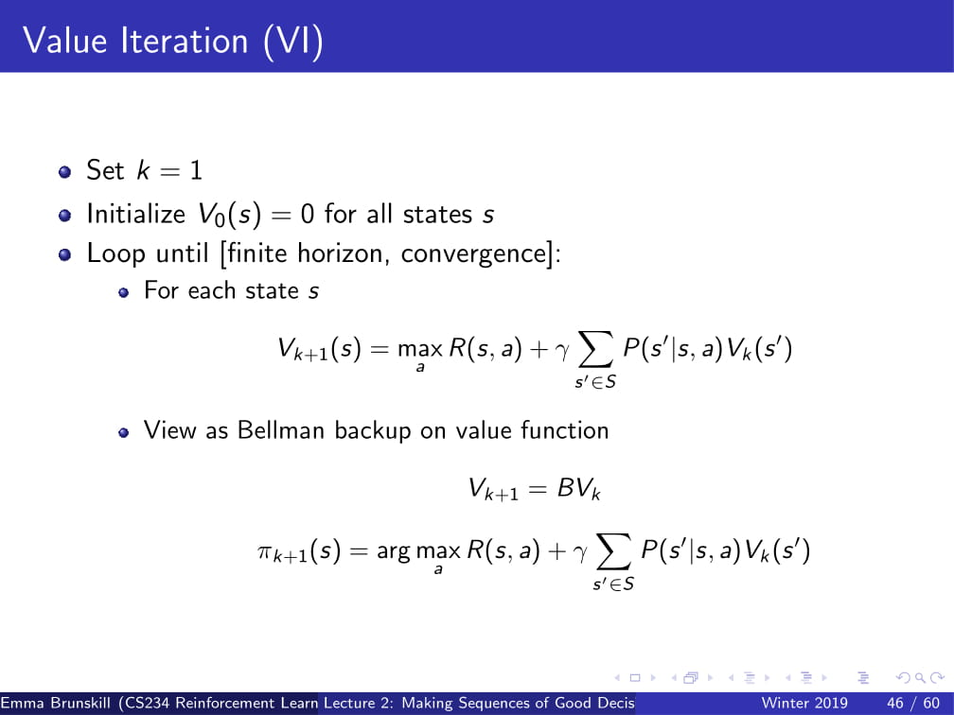
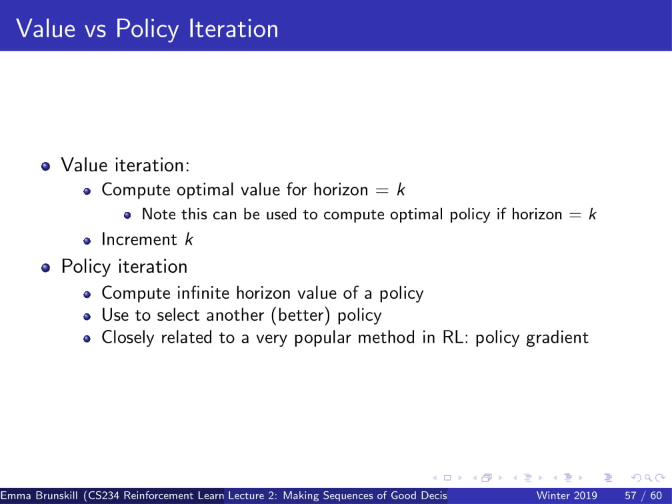
5. Value Iteration (VI)
Policy Iteration: 원래 Policy를 랜덤으로 취한 뒤, policy를 가장 좋은 것으로 바꾸어 감
Value Iteration : 처음 time step을 0으로 시작. 모든 state에서 가능한 최선의 action만
취해서 policy를 만들어나감

